Slide 1
ДИАГНОСТИКА ТРОЙНОГО НЕГАТИВНОГО РАКА МОЛОЧНОЙ ЖЕЛЕЗЫ В РЕСПУБЛИКЕ КАЗАХСТАН
Сатбаева Эльвира Болатовна
Председатель Правления
ОО «Сообщество онкоморфологов г. Алматы»,
Зав. Лаборатории ИГХ-диагностики
Алматинского онкологического центра
к.м.н.

Slide 2
Структура заболеваемости ЗН в Казахстане в 2019 г.
В 2019 году в РК было зарегистрировано 32 573 новых случаев ЗН (174,8 на 100 тыс.). Из них:
Женщины – 18 190 (55,8%)
Мужчины – 14 383 (44,2%)
!!! В процентном соотношении лидируют рак молочной железы (15,2%) и рак легкого (11,5%)
*Показатели Онкологической службы Республики Казахстан за 2019 год (статистические и аналитические материалы)

Slide 3
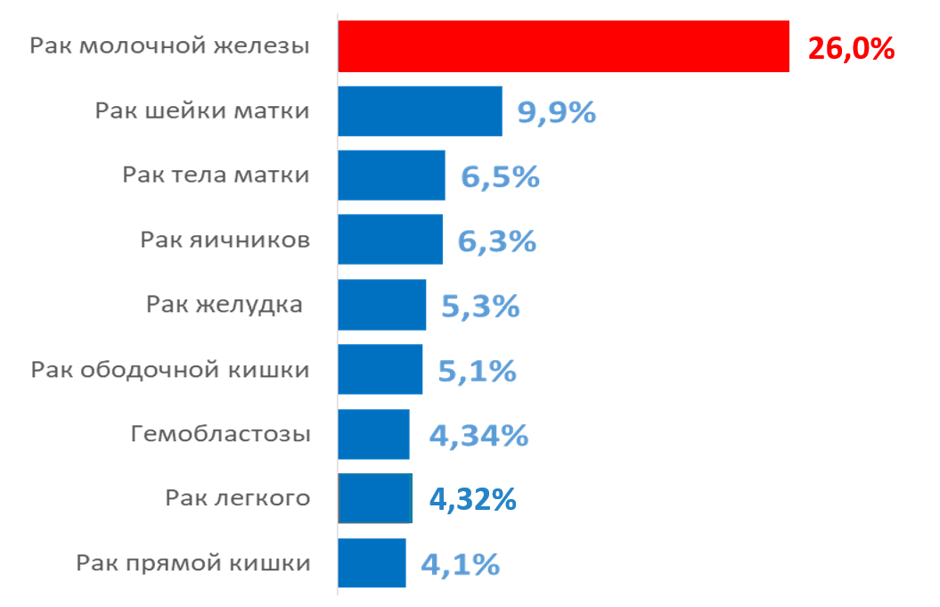
Заболеваемость ЗН в Казахстане среди женщин в 2019 г. – «лидирует» РМЖ
*Показатели Онкологической службы Республики Казахстан за 2019 год (статистические и аналитические материалы)

Slide 4
В РК пациентки с триплнегативным раком молочной железы

Slide 5
Рак молочной железы
Рак молочной железы (РМЖ) – большая и гетерогенная группа злокачественных эпителиальных новообразований железистых элементов молочной железы. Важно отметить, что все РМЖ подразделяются на следующие суррогатные подтипы / группы, определяемые биомаркерами, для целей лечения на основе статуса ER и ERBB2 (HER2):
ER-положительный, HER2-отрицательный
ER-положительный, HER2- положительный
ER-отрицательный, HER2-положительный
ER-отрицательный, HER2-отрицательный.
Несмотря на совпадающие морфологические особенности, эти определяемые биомаркером подтипы демонстрируют различные результаты и ответы на терапию, а также различия в их глобальных геномном и транскриптомном профилях.

Slide 6
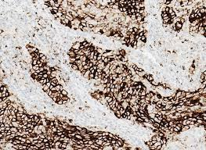
Трижды негативный рак молочной железы - ТНРМЖ
Подтип рака молочной железы с плохим прогнозом и отсутствием вариантов таргетной терапии. По сравнению с другими подтипами рака молочной железы, ТНРМЖ имеет более высокие уровни экспрессии лиганда запрограммированной смерти 1 (PD-L1), что может препятствовать развитию противоопухолевых Т-клеточных реакций.

Slide 7
Эпидемиология ТНРМЖ
ТНРМЖ составляет 16% инвазивных карцином молочной железы (Cancer 2007; 109: 25)
Чаще встречается у молодых пациентов, чем другие типы инвазивной карциномы молочной железы (Cancer 2007; 109: 1721)
Чаще встречается у афроамериканцев (Cancer 2007; 110: 876)

Slide 8
Этиология ТНРМЖ
Репродуктивные и гормональные факторы могут играть роль в патогенезе заболевания
Снижение риска тройного отрицательного рака груди у нерожавших женщин (J Natl Cancer Inst 2011; 103: 470)
Грудное вскармливание (≥ 6 месяцев) снижает риск тройного отрицательного рака груди (Cancer 2008; 113: 1521)
Повышенный риск тройного отрицательного рака груди у молодых (≤ 40 лет) при использовании оральных контрацептивов (Cancer Epidemiol Biomarkers Prev 2009; 18: 1157)
BRCA1 / 2 (Breast Dis 2010; 32:25)
Большинство (71%) случаев рака груди у носителей BRCA1
25% случаев рака груди у носителей BRCA2 (чаще сопряжена с гормон-позитивными РМЖ)
Тройной отрицательный рак груди составляет 17% случаев рака груди не являющихся носителями BRCA1/BRCA2.
Предшественники ТНРМЖ:
микрогландулярный аденоз (MGA) или атипичный MGA является потенциальным предшественником некоторых ТНРМЖ.
Доказано, что некоторые атипичные MGA имеют сходные геномные изменения, ассоциированные с ТНРМЖ (чаще ацинарно-клеточной карциномой) (J Pathol 2016; 238: 677)

Slide 9
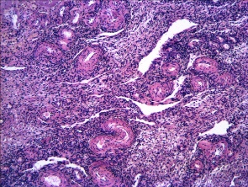
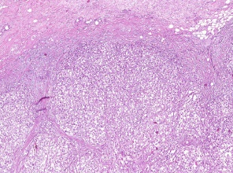
Гистопатология ТНРМЖ
Разнообразная морфология ТНРМЖ: Low и High Grade (Adv Anat Pathol 2020; 27: 27)
Низкой степени злокачественности: аденоид-кистозная карцинома, секреторная карцинома, метапластическая карцинома, аденосквамозная карцинома низкой степени злокачественности, Tall-cell карцинома.
Высокой степени: инфильтрирующая протоковая карцинома, NOS плоскоклеточная карцинома, веретено-клеточная карцинома, карцинома с гетерологичными элементами, карцинома с медуллярными чертами.

Slide 10
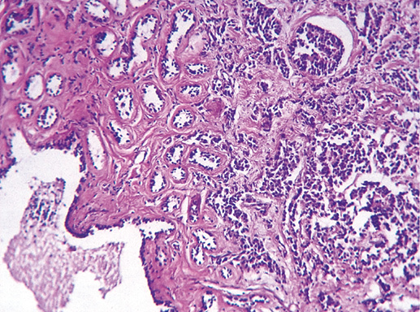
Гистопатология ТНРМЖ
Большинство (88%) - инвазивная протоковая карцинома NОS (Ann Diagn Pathol 2020; 46: 151490)
Чаще всего низкодифференцированная/Grade 3 (Cancer 2007;109:1721, Cancer 2007;110:876)
Высокое ядерно-цитоплазматическое соотношение N/C
Солидный рост
Четкие границы опухоли
Географические некрозы
Обилие митозов (Ki-67 более 80%)
*WHO Classification of Breast Tumors, 5th Edition, 2019

Slide 11
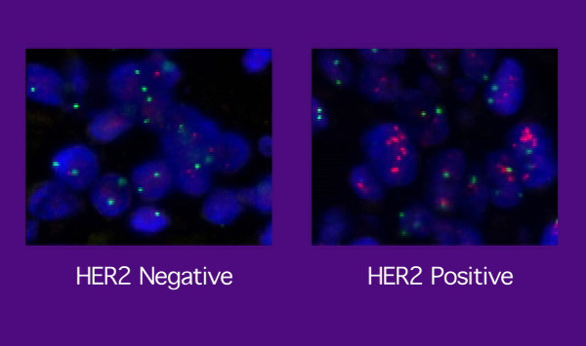
Гистопатология ТНРМЖ
Часть ТНРМЖ имеют густую лимфоцитарную инфильтрацию стромы, которая может свидетельствовать о лучшем ответе на терапию.
DCIS выявляется реже, чем при Люминальных типах {1702,1713}.
Раки, связанные с герминогенными мутациями BRCA1/2 часто имеют эту морфологию{1099}.
Как отмечалось выше, рак с низким процентом ER-положительных клеток (и HER2-отрицательные) часто имеют гистологические черты больше похожие на полноценные ТНРМЖ{1913}.
*WHO Classification of Breast Tumors, 5th Edition, 2019

Slide 12
Иммуногистохимический профиль ТНРМЖ
Positive stains
High molecular weight / basal cytokeratins: CK5/6, CK14, CK17 (Clin Cancer Res 2007;13:4429)
EGFR (89%) (J Lab Physicians 2015;7:79)
Negative stains
ER, PR, HER2
AR (41%) (PLoS One 2018;13:e0197827)
SOX10 (31%), GATA3 (35%), mammaglobin (28%), GCDFP-15 (25%) (Histopathology 2020;77:936)
Наиболее чувствительны в сочетании SOX10 и GATA3 (Breast Cancer Res Treat 2020;184:11)

Slide 14
Прогностические факторы
Клинически благоприятные прогностические факторы включают:
полный патологический ответ на неоадъювантную химиотерапию (Clin Breast Cancer 2013; 13:40)
опухоли с большим количеством инфильтрирующих опухоль лимфоцитов и отсутствием центрального фиброза связаны с лучшей выживаемостью (Breast Cancer Res 2007; 9: R65)
Неблагоприятные прогностические факторы включают:
большой размер опухоли,
положительный статус лимфоузлов,
высокий гистологический Grade
наличие лимфоваскулярной инвазии (Breast Cancer Res 2007; 9: R65)
центральные некрозы в инвазивной протоковой карциноме высокой степени (BMC Cancer 2015; 15: 282)
более молодой возраст (<65 лет) является независимым фактором риска рецидива (Radiol Oncol 2011; 45: 46)
иммунопрофиль, связанный с плохим прогнозом, включает экспрессию p53 (Cancer 2007; 109: 25, Medicine (Baltimore) 2019; 98: e15449, Br J Cancer 2010; 103: 249)
некоторые авторы сообщают, что экспрессия базальных цитокератинов (например, CK5 / 6) связана с неблагоприятным исходом (Clin Cancer Res 2009; 15: 2302).

Slide 15
ТНРМЖ
Лишен ER и PR экспрессии и не сверхэкспрессируют HER2²
Прогностические особенности, обычно связанные с ТНРМЖ
Более молодые женщины и женщины с симптомами и более крупными опухолями^{3,4}
Обычно не диагностируется на основании аномальной скрининговой маммографии⁴
Вероятность рецидива и метастазирования, особенно во внутренних органах и мягких тканях⁴
5-летняя выживаемость при метастатическом TНРМЖ стадии IV (мТНРМЖ) на момент постановки диагноза составляет <30%⁵
Средняя продолжительность жизни пациентов с мТНРМЖ оценивается в 12-18 месяцев.⁶
ER = estrogen receptor ; PR = progesterone receptor ; HER2 = human epidermal growth factor receptor 2; TNBC, triple-negative breast cancer
1. Székely et al. Oncology. 2017; 31:2; 2. Foulkes et al. N Engl J Med. 2010; 363:20 3. Gretchen et al. Breast Dis. 2010; 32:5-24; 4. Lin et al. Cancer. 2012; 118:5463-5472; 5. Urru et al. BMC Cancer. 2018;15:56; 6. Vernieri C, et al. Sci Rep. 2018;8:1-10.

Slide 16
Биология и роль PD-1 и PD-L1
PD-1 – рецептор на поверхности активированных Т-лимфоцитов. Связывается с лигандами PD-L1/L2 (иммунное утомление)
PD-L1 – трансмембранный гликопротеин, блокирующий избыточную активацию Teff и аутоиммунные реакции путём взаимодействия с рецептором PD-1¹
PD-L1 экспрессируется на опухолевых клетках и опухоль инфильтрирующих лимфоидных клетках различных солидных опухолей и блокирует противоопухолевый иммунный ответ, подавляя активацию цитотоксических Т-лимфоцитов²
PD-L1 является предиктором чувствительности опухоли к антиPD1 и анти-PD-L1 терапии^{3, 4}
1 Mozaffarian NWA & Stevens AM Rheumatology 2008
2 Pardoll DM Nat Rev Cancer 2012
3 Patel SP, Kurzrock R Mol Cancer Ther 2015
4 Herbst R et al. Nature 2014

Slide 17
Взаимодействие рецептора PD-1 с лигандами PD-L1 / L2

Slide 18
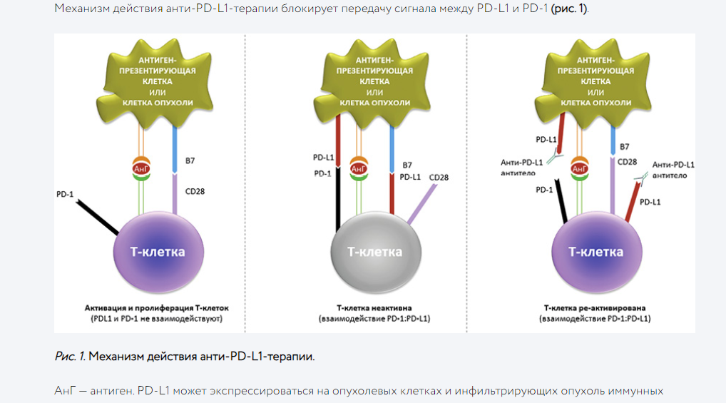
Франк Г.А. соавт., 2020 г.

Slide 19
Диагностические наборы для ИГХ выявления экспрессии PD-L1
 | SP263 | 22C3 | 28-8 | SP142*
Мишень | Опухолевые клетки | Опухолевые клетки | Опухолевые клетки | Иммунные клетки
Эпитоп | Внеклеточный | Внеклеточный | Внеклеточный | Внутриклеточный
* SP142 единственный клон для одновременного определения экспрессии PD-L1 на ИК

Slide 20
Системы интерпретации результатов
Tumor proportion score
#PD-L1 окрашенных ОК
ОК PD-L1 +
TPS =
TC =
Общее # жизнеспособных ОК
Общая площадь опухоли
Mononuclear immune cell density
#PD-L1 окрашенных ИК
MIDS =
X 100
Область ИК PD-L1+
Общее # жизнеспособных ОК
IC =
Общая область ИК
Combined positive score
#PD-L1 окрашенных клеток (ОК, лимфоциты , макрофаги)
CPS =
Общее # жизнеспособных ОК

Slide 21
Для определения PD-L1-статуса ТНРМЖ используется методика подсчета окрашенных иммунных клеток IC разработанная производителем диагностикума (SP142). Точкой отсечения принята экспрессия PD-L1 в 1% и более в иммунных клетках ( IMpassion130).

Slide 22
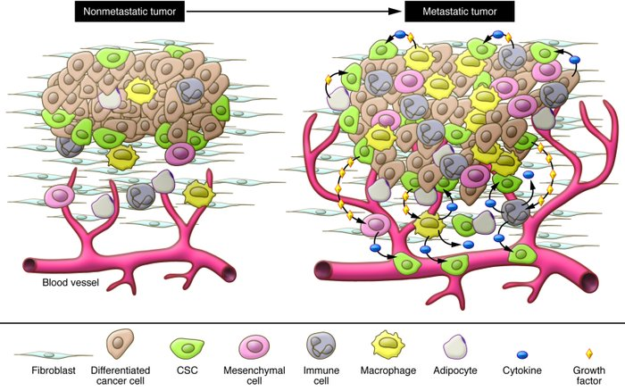
Микроокружение опухоли
Что такое микроокружение опухоли?
Микроокружение опухоли (МОО) включает опухолевые, стромальные и иммунные клетки (такие как лимфоидные и миелоидные клетки), которые играют роль в иммунном ответе при опухолевом заболевании (1,2).
Почему МОО важно?
МОО формирует развитие опухоли (независимо от того, регрессирует ли опухоль, вырабатывает ли резистентность, уклоняется ли она от иммунного ответа и/или метастазирует) и, следовательно, влияет на результат лечения пациента. Т-клеточная инфильтрация опухолевой ткани при ТНРМЖ является важным показателем для прогнозирования противоопухолевого иммунного ответа (4,5)
1 NCI Dictionary of Cancer Terms. Tumor microenvironment. Available at http:// www.cancer.gov/publication s/dictionaries/cancer-terms?cdrid=561725. Accessed on 1/9/19.
2 C hen DS, Mellman I. Oncology meets immunology: the cancer-immunity cycle. Immunity. 2013 Jul 25;39(1):1-10.
3 Lehmann, et al. Identification of human triple-negative breast cancer subtypes and preclinical models for selection of targeted therapies. J Clin Invest. 2011 Jul;121(7):2750-67.
4 Cimino-Matthews, et al. Metastatic triple-negative breast cancers at first relapse have fewer tumor-infiltrating lymphocytes than their matched pri-mary breast tumors: a pilot study. Hum Pathol. 2013 Oct:44(10):2055-63.
5 Loi, et al. Tumor infiltrating lymphocytes are prognostic in triple negative breast cancer and predictive for trastuzumab benefit in early breast cancer:results from the Fin HER trial. Ann Oncol. 2014 Aug 25(S):l 544-50

Slide 23
Микроокружение опухоли

Slide 24
Микроокружение опухоли: какова роль PD-L1?
Известно, что аберрантная экспрессия PD-L1 на опухолевых клетках и инфильтрирующих опухоль иммунных клетках подавляет противоопухолевый иммунитет, что приводит к уклонению от распознавания иммунной системой (7).
Следовательно, прерывание сигнального пути PD-L1/PD-1 является эффективным способом активации противоопухолевого специфического Т-клеточного иммунитета, подавляемого экспрессией PD-L1 на клетках опухоли и МОО.
Данный подход оказался эффективным. Определение экспрессии PD-L1 на иммунных клетках при метастатическом ТНРМЖ (мТНРМЖ) позволяет выявить пациентов, которые подходят для терапии препаратом Атезолизумаб (8,9).
6. B lank, C and Mackensen, A. Contribution of the PD-Ll/PD-1 pathway to T-cell exhaustion: an update on implications for chronic infections and tumor
evasion. Cancer Immunol Immunother, 2007 56(5): p. 739-745)
7. P Schmid et al. Atezolizumab and Nab-Paclitaxel in Advanced Tripie-Negative Breast Cancer. N Engl J Med. 2018 Nov29;379(22):2108-2121.
8. Ventana Medical Systems Inc. VENTANA PD-L1 (SP142) Assay Package Insert,

Slide 25
Количественная оценка TIL
подсчет на срезах тканей, окрашенных H и E, при увеличении 20-40x с окуляром 10х по материалу трепан- биопсии или операционном материале, на наиболее репрезентативном опухолевом блоке
TIL должны быть подсчитаны в строме между комплексами карциномы, и все мононуклеарные клетки (лимфоциты и плазматические клетки) должны быть включены в подсчет
TIL стромы следует оценивать в процентах - клетки карциномы не должны входить в общую площадь подсчитываемой области. Перитуморальные лимфоидные фолликулы и третичные лимфоидные структуры с зародышевыми центрами указывают на активный иммунный ответ, но не включаются в оценку
TIL - это процент площади интротуморальной стромы, занятой мононуклеарными клетками.
Если распределение TIL неоднородно, следует сообщать о среднем значении без учета горячих точек
Развитие цифровой патологии позволяет проводить подсчет TILs автоматизированно.
*WHO Classification of Breast Tumors, 5th Edition, 2019

Slide 26
Количественная оценка TIL
*WHO Classification of Breast Tumors, 5th Edition, 2019

Slide 27
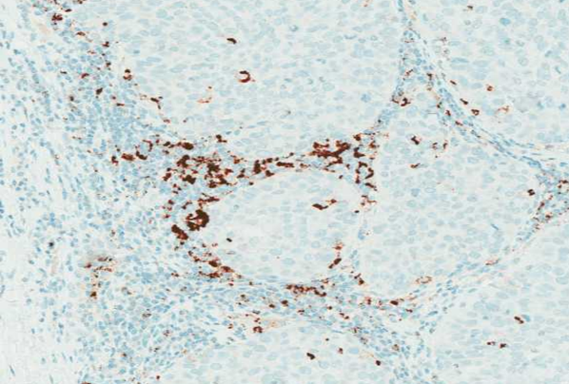
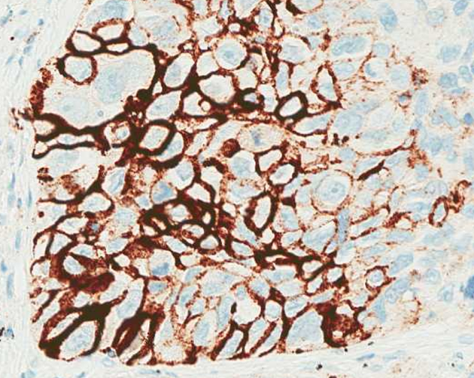
Анализ PD-L1 на иммунных клетках (IC) демонстрирует яркое окрашивание иммунных клеток, инфильтрирующих опухоль и самих опухолевых клеток (TC) при использовании клона 22C3
20x
IC в перитуморальной строме
IC в интратуморальной строме
Окрашивание TC
*PD-L1 (SP142) Assay Triple Negative Breast Carcinoma Mike Flores, MD MBA

Slide 28
Выводы

Slide 29
Трудности патоморфологической диагностики в РК
Низкий престиж профессии патолога. Дефицит квалифицированных кадров (врачи, лаборанты). Отсутствие резидентуры по специальности «патологическая анатомия».
Отсутствие возможности переквалификации фельдшеров и медсестер в лаборанты.
Низкие тарифы на проводимые исследования (ИГХ, молекулярно-генетические исследования).
Слабая правовая база.

Slide 30
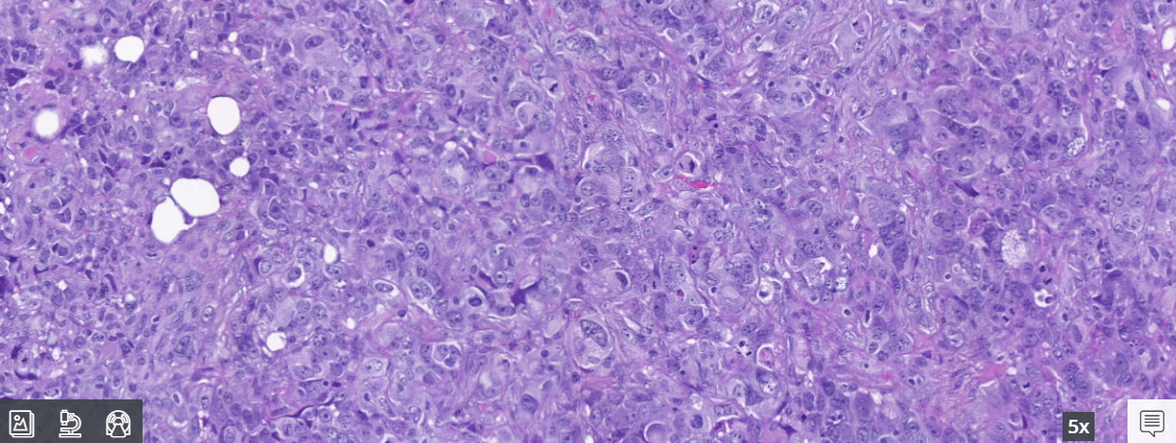
C-r молочной железы. пациентка 1990 г. больная с 2021 г., прогрессирование на фоне ХТ

Slide 31
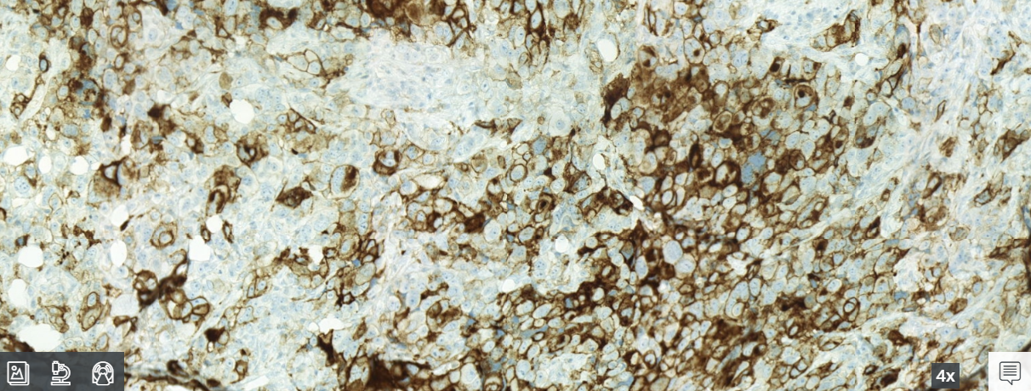
PDL1/SP263: CPS=65

Slide 32
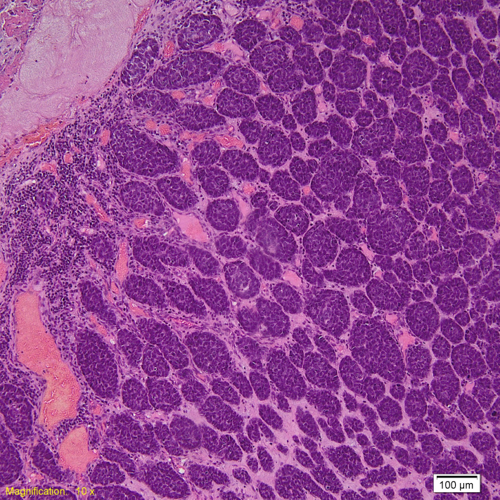
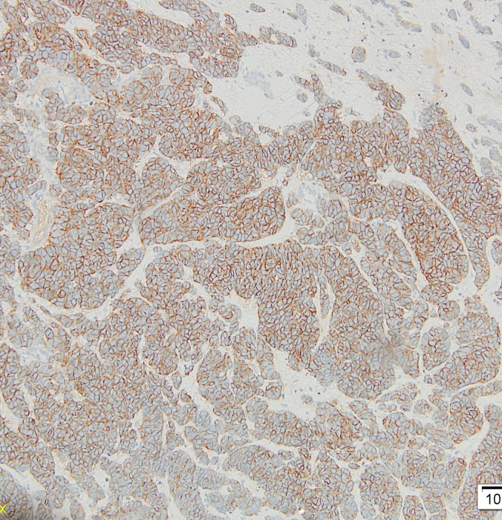
Аденоидкистозная карцинома, солидно-базалоидный тип

Slide 33
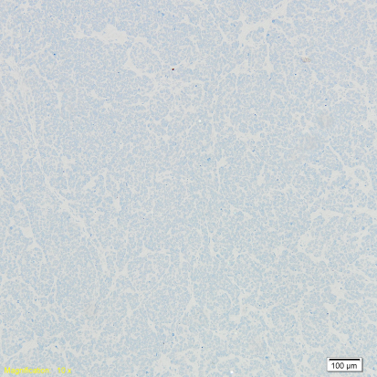
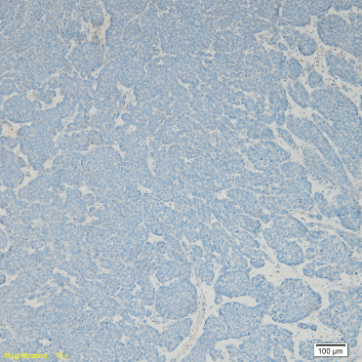
Аденоидкистозная карцинома, солидно-базалоидный тип
ER PR HER2

Slide 34
Благодарю за внимание!

